Slide 1
CORRESPONSALES BANCARIOS
Quality Assurance
Xiomara Forero
Certification Leader
Febrero de 2015

Slide 2

¿Qué es un Corresponsal Bancario?
Son terceros contratados por un establecimiento de crédito para prestar determinados servicios financieros facilitando a los clientes de una entidad la realización de transacciones y pagos más cerca de su localidad o barrio (supermercados, droguerías, panaderías, etc.).
El principal propósito de un Corresponsal Bancario es servir de canal de distribución de los servicios de una entidad financiera, en una región, ciudad, municipio o cualquier otro lugar donde dicha entidad no cuente con presencia física, debido al alto costo que significa la apertura de una oficina.

Slide 3

¿Cuáles son las principales características de los CB?
Los corresponsales están conectados a los establecimientos de crédito o cooperativas con actividad financiera a través de sistemas de transmisión de datos. Solo pueden trabajar en línea y en tiempo real lo que significa que las operaciones se registran en la entidad financiera en el mismo momento en que son realizadas por el cliente.
Las operaciones y servicios que presta el corresponsal se realizan por cuenta y bajo la responsabilidad del establecimiento de crédito o la cooperativa financiera y no pueden ser prestados de manera independiente por el corresponsal.

Slide 4

¿Cuáles son los servicios prestados por los CB?
Los servicios dependen de cada establecimiento de crédito, pero en general son:
Recaudo y transferencia de fondos
Depósitos y retiros en efectivo relacionados con cuentas corrientes, de depósitos de ahorro o a término, así como transferencias de fondos entre éstos.
Desembolsos y recaudos en efectivo por concepto de operaciones activas de crédito.
Recolección de documentación e información relacionada con la apertura de depósitos en cuenta corriente, de ahorros o a término, así como aquella relacionada con solicitudes de crédito.

Slide 5




Corresponsales en Processa
Processa actualmente le presta el servicio de administración de Corresponsales Bancarios a las siguientes entidades financieras

Slide 6


Portales Utilizados
Los portales que actualmente se utilizan a través de los cuales los clientes pueden realizar la administración de los corresponsales bancarios están desarrollados sobre módulos de DNN el cual es básicamente un gestor de contenidos web de código abierto el lenguaje de programación con el cual se desarrollan dichos módulos es .Net de igual forma se integran con bases de datos SQL Server

Slide 7
Características de los Portales
Todas las reglas que se establecen en el portal web de administración central se aplican y validan en línea y en tiempo real.
Entre las reglas que se pueden establecer y aplicar están:
Tipos de transacciones permitidas
Horarios de atención en el corresponsal
Límites inferiores y superiores por transacción
Comisiones fijas y porcentuales por tipo de transacción
Entre muchas otras

Slide 8
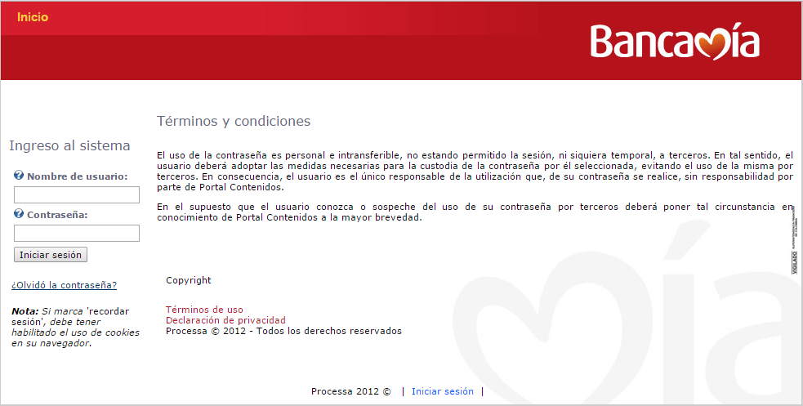
Portales Utilizados
http://192.168.60.48/bancamiacnb/Default.aspx?tabid=41

Slide 9
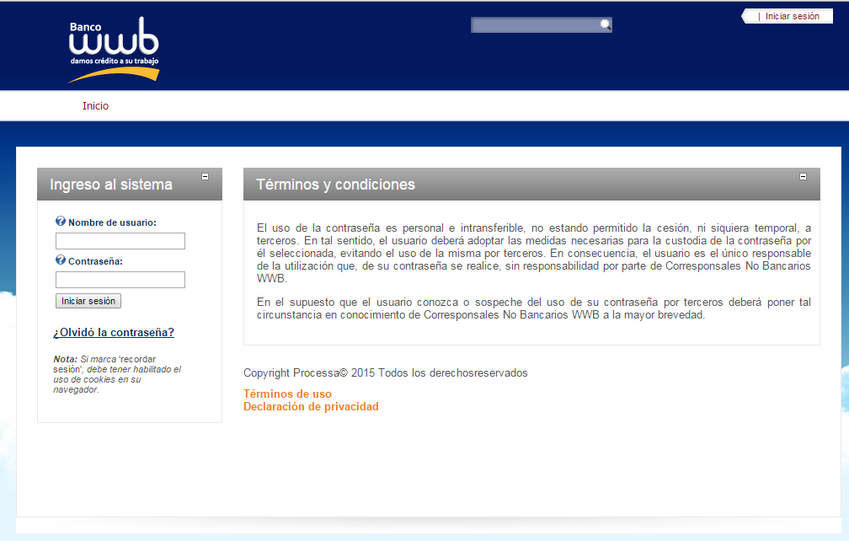
Portales Utilizados
https://192.168.60.48/cnbwwb/Default.aspx?tabid=41

Slide 10
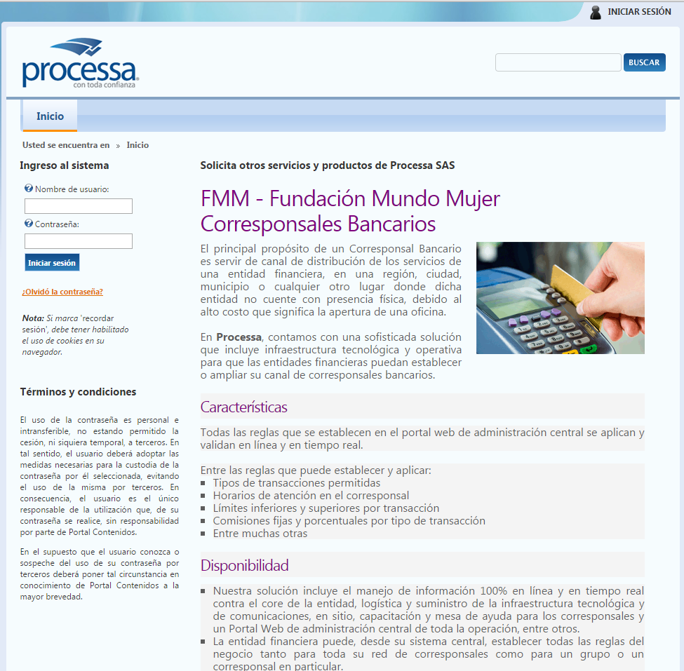
Portales Utilizados
http://192.168.60.55:8585/multicorresponsales/

Slide 11
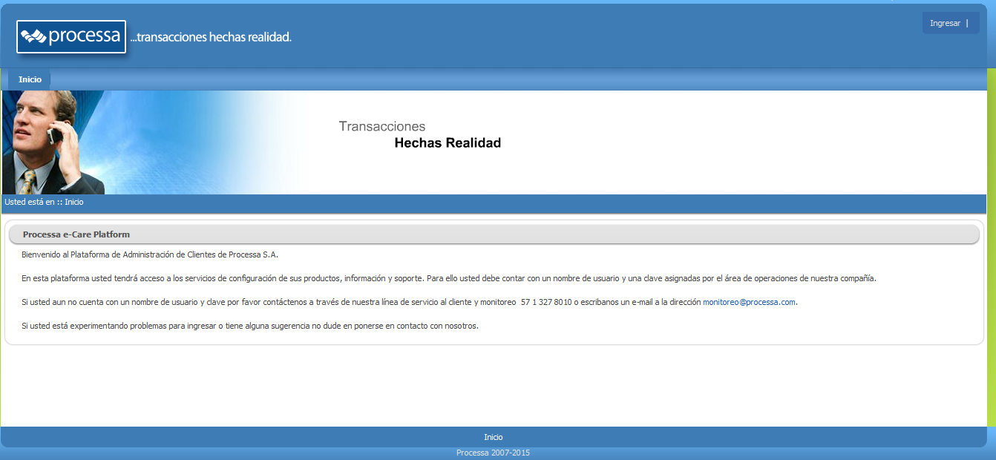
Portales Utilizados
https://192.168.60.48/portal/Default.aspx
https://192.168.60.48/servientregacb/Default.aspx

Slide 12

Terminales
Para poder realizar las transacciones desde un Corresponsal Bancario es necesario contar con una terminal, actualmente en Processa los corresponsales trabajan con terminales Cybernet.

Slide 13
Terminales
Para el primer uso la terminal debe ser configurada desde uno de los módulos del portal y se debe asignar a uno de los corresponsales que actualmente se encuentren en funcionamiento con el fin de que puedan funcionar de acuerdo a lo esperado.
Dependiendo del cliente las terminales cuentan con una versión de software la cual es instalada por Processa ya sea en el laboratorio o por carga remota, esta última es la forma de actualizar la versión cuando el corresponsal ya se encuentra en funcionamiento.
Las nuevas versiones de software también son configuradas desde el portal de cada uno de los clientes y para que sea actualizada en el corresponsal se debe configurar en las terminales para las cuales se desea cambiar de versión.

Slide 14
Proceso Carga Remota
Este proceso se utiliza para realizar la carga a través de la red de las versiones de terminales existentes para los Corresponsales Bancarios (CB) Bancamia, WWB, Fundación Mundo Mujer, Banco Agrario y Servientrega, estos dos últimos tienen una aplicación propia.
La descripción de los pasos a seguir se encuentra en la siguiente Wiki
http://10.100.105.35:9090/dokuwiki/doku.php?id=corresponsales_bancarios:carga_remota

Slide 15
Componentes Postilion y BD
Bancamia
BancamiaPOS (Interfaz Source 5.3)
TransferBase (Interfaz Enrutamiento 5.3)
CorresponsalCore (Interfaz Validaciones Negocio 5.3)
BancamiaSink (Interfaz Sink Autorizador Banco 5.3)
BancorSink (Interfaz Sink Autorizador Cuenta Corresponsal Bancor 5.3)
BD CNB_Bancamia (Administración Corresponsales 5.3)
BD Bancor (Enrutamiento Bancor 5.3)
BD TransferBase (Configuraciones Enrutamiento 5.3)
WWB
WWBTerminalManager (InterfazSource 5.3)
TransferBase (Interfaz Enrutamiento 5.3)
CorresponsalCore (Interfaz Validaciones Negocio 5.3)
WWBSink (Interfaz Sink Autorizador Banco 5.3)
UniqueCardProcessa (TX Administrativas, Validaciones de Seguridad 5.3)
BD cnb_wwb (Administración Corresponsales 5.3)
BD UniqueCardCajasPro (Administración de Tarjetas 5.3)
BD TransferBase (Configuraciones Enrutamiento 5.3)

Slide 16
Componentes Postilion y BD
Fundación Mundo Mujer
CorreposalesPOS (Interfaz Source 5.3)
CorresponsalesCore (Interfaz Validaciones Negocio 5.3)
FMundoMujerSnk (Interfaz Sink Autorizador Banco 5.3)
BD CorresponsalesBancarios (Administración Corresponsales 5.3)
Banco Agrario (ETB – Servientrega)
BcoAgrarioTermMgr - ServiEnTermMgr (InterfazSource)
CorrespFramework (Interfaz Validaciones Negocio)
BcoAgrarioSink - BcoAgrarioServiSink (Interfaz Sink Autorizador Banco)
BD Corresponsales - Servientrega (Administración Corresponsales)

Slide 17
Procesos en BD
Bancamía (Servidor 60.44)
Conciliación Diaria Bancamía
Conciliación Diaria Bancor
Reinicio de Limites
Cierre de Comisiones
Reporte de Comisiones
Reporte de Facturación
WWB (Servidor 60.44)
Archivo de Terminales
Movimientos Diarios
Mensajes Bidireccionales
Reinicio de Limites

Slide 18
Procesos en BD
Fundación Mundo Mujer (Servidor 60.62)
Reinicio de Limites
Archivo de Conciliación Asobancaria
Reporte de Facturación
Banco Agrario (ETB – Servientrega) (Servidor 60.44)
Reporte de TX Monetarias
Reseteo de Limites
Correos Mensajes Predefinidos

Slide 19
GRACIAS

